Slide 1
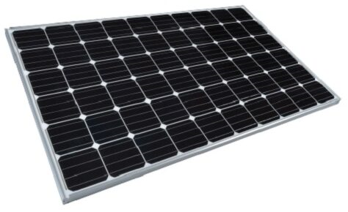






$$p_{b}$$
$$p_{g}−p_{d}$$
A
$$0≤p_{g}≤P_{max}$$
B
$$p_{d}$$
$$p_{h}$$
$$p_{PV}$$
a_{b}^{t}p_{net}
price
a_{s}^{t}p_{net}
p_{net}

